Slide 1
אִי

Slide 2
גִּיל

Slide 3
גִּיר

Slide 4
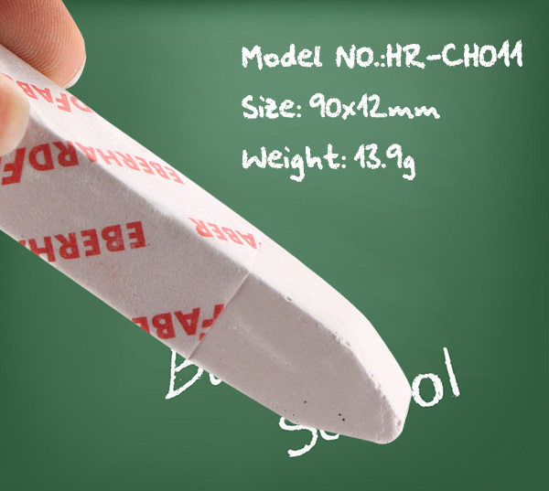
גִּיר

Slide 5
דִּיר

Slide 6
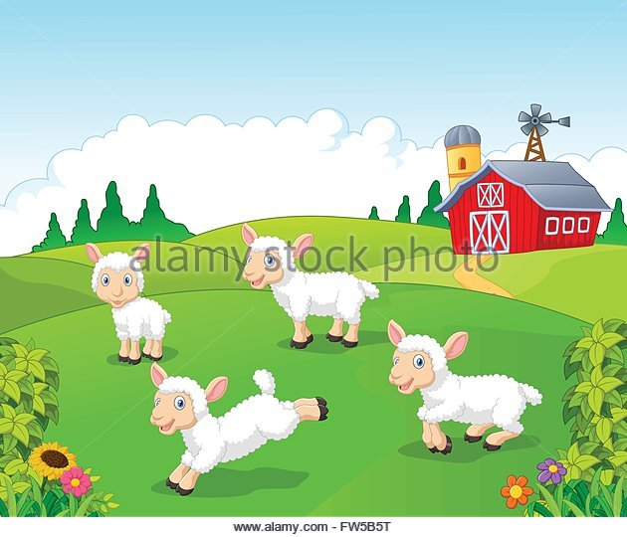
דִּיר

Slide 7
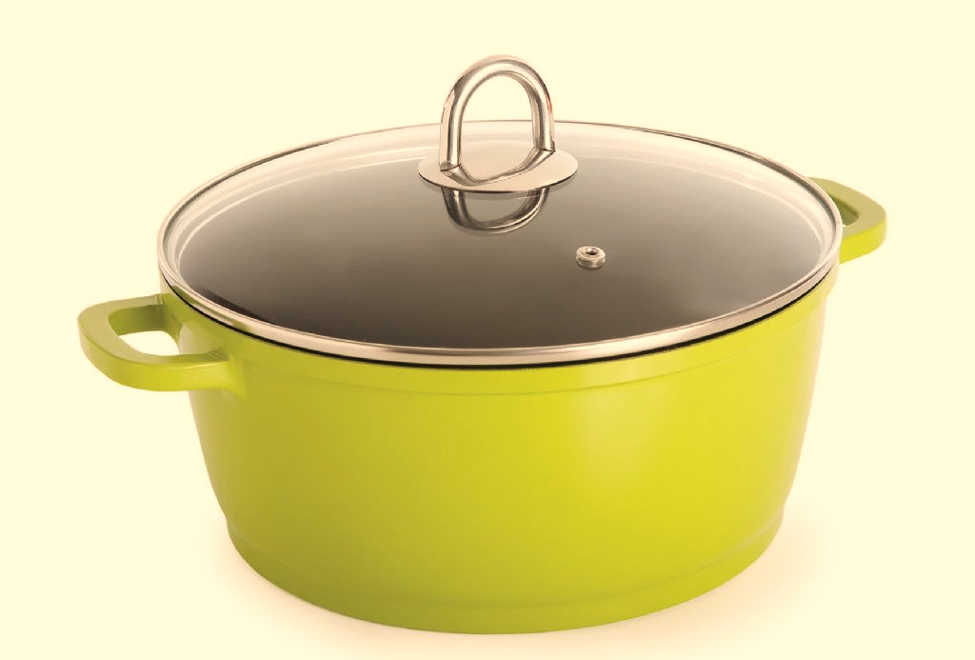
סִיר

Slide 8
עִיר

Slide 9
קִיר

Slide 10
שִׁיר

Slide 11
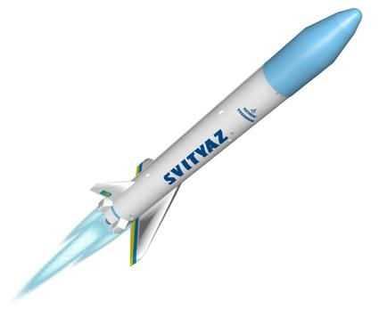
טִיל

Slide 12
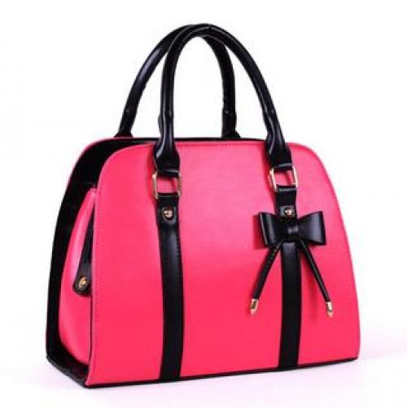
תִּיק

